Slide 1

Projecte d’Enginyeria del Software i Bases de Dades
Departament d’Enginyeria de Serveis i Sistemes d’Informació
Facultat d’Informàtica
Enciso Servicios Cooperativos (ESC)

Slide 2
Projecte d’Enginyeria del Software i Bases de Dades
Departament d’Enginyeria de Serveis i Sistemes d’Informació
Facultat d’Informàtica
En busca de un Sistema de Información
  Procesos de negocio actuales
  Problema a resolver
Una solución informatizada
  Automatización de procesos
  Características del Sistema
Planificación y costes
  Recursos
  Planificación temporal
  Costes

Slide 3
Projecte d’Enginyeria del Software i Bases de Dades
Departament d’Enginyeria de Serveis i Sistemes d’Informació
Facultat d’Informàtica
En busca de un Sistema de Información
  Procesos de negocio actuales
  Problema a resolver
Una solución informatizada
  Automatización de procesos
  Características del Sistema
Planificación y costes
  Recursos
  Planificación temporal
  Costes

Slide 4
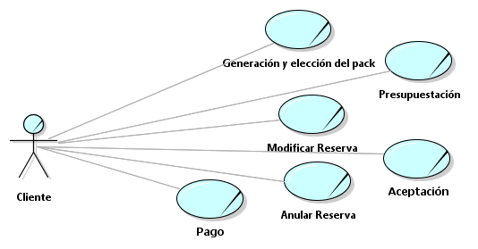
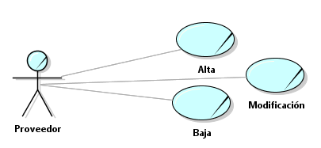
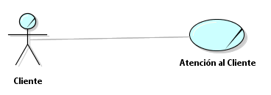
Projecte d’Enginyeria del Software i Bases de Dades
Departament d’Enginyeria de Serveis i Sistemes d’Informació
Facultat d’Informàtica
Procesos de negocio actuales
  Contratación de servicios
  Gestión de proveedores
  Atención al cliente

Slide 5
Projecte d’Enginyeria del Software i Bases de Dades
Departament d’Enginyeria de Serveis i Sistemes d’Informació
Facultat d’Informàtica
Problema a resolver

Slide 6

Projecte d’Enginyeria del Software i Bases de Dades
Departament d’Enginyeria de Serveis i Sistemes d’Informació
Facultat d’Informàtica
Problema a resolver
Organizar fin de semana en el Balneario Arnedillo para 25 personas
Organizar evento para 50 personas durante 5 días
Dar de alta Posada Santa Rita
Anular reserva en la Posada Santa Rita
para el día 5 de mayo
Reservar mesa para 10 personas en La Fábrica de las Harinas
Modificar menús de Restaurante de Casino Munilla
Dar de alta la Casona del Dinosaurio
Organizar visita al Centro Paleontológico de Enciso
Organizar reunión en el Castillo de Enciso

Slide 7
Projecte d’Enginyeria del Software i Bases de Dades
Departament d’Enginyeria de Serveis i Sistemes d’Informació
Facultat d’Informàtica
En busca de un Sistema de Información
  Procesos de negocio actuales
  Problema a resolver
Una solución informatizada
  Automatización de procesos
  Características del Sistema
Planificación y costes
  Recursos
  Planificación temporal
  Costes

Slide 8

Projecte d’Enginyeria del Software i Bases de Dades
Departament d’Enginyeria de Serveis i Sistemes d’Informació
Facultat d’Informàtica
Automatización de procesos
Resolver dudas
Gestión de Proveedores
Realizar reservas
Administrar Pagos
Ofrecer información
Organizar eventos

Slide 9
Projecte d’Enginyeria del Software i Bases de Dades
Departament d’Enginyeria de Serveis i Sistemes d’Informació
Facultat d’Informàtica
Características del Sistema
  Facilidad de uso
  Seguridad
  Confidencialidad de los datos
  Servicio a distancia
  Rapidez y eficacia

Slide 10
Projecte d’Enginyeria del Software i Bases de Dades
Departament d’Enginyeria de Serveis i Sistemes d’Informació
Facultat d’Informàtica
En busca de un Sistema de Información
  Procesos de negocio actuales
  Problema a resolver
Una solución informatizada
  Automatización de procesos
  Características del Sistema
Planificación y costes
  Recursos
  Planificación temporal
  Costes

Slide 11


Projecte d’Enginyeria del Software i Bases de Dades
Departament d’Enginyeria de Serveis i Sistemes d’Informació
Facultat d’Informàtica
Recursos
TÉCNICO:
Rational Software Modeler
PERSONAL:
Analistas
Diseñadores
Jefe de Proyecto
Programadores

Slide 12
Projecte d’Enginyeria del Software i Bases de Dades
Departament d’Enginyeria de Serveis i Sistemes d’Informació
Facultat d’Informàtica
Planificación temporal
Fase | Duración | Descripción
Inicio | 18/02/2010 al 10/04/2010 | Comprensión del problema y especificación de los casos de uso de negocio y sistema
Elaboración | 11/04/2010 al 11/06/2010 | Diseño de los casos de uso y detalle de la arquitectura
Construcción | 12/06/2010 al 17/07/2010 | Implementación del sistema
Testeo | 18/07/2010 al 05/08/2010 | Testeo del código y corrección de errores si es necesario.
Total: 6 meses

Slide 13
Projecte d’Enginyeria del Software i Bases de Dades
Departament d’Enginyeria de Serveis i Sistemes d’Informació
Facultat d’Informàtica
Costes
  Coste del personal: 56624€
  Coste del equipamiento:
        Servidor web: 850€
        Base de datos: 2000€
        2 PC’s para la oficina: 2000€
Coste total del proyecto: 64782€

